Slide 1
Aprendizaje Automático II
Redes Feed Forward - Clase 1

Slide 2
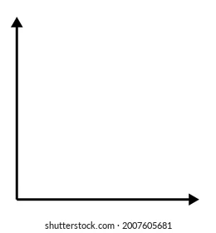
Un problema simple:
Entradas:
X1: promedio parciales.
X2: promedio TPs.
(Normalizadas entre 0 y 1)
Salida:
Y = Aprobación examen final.
(0 aprobado, 1 reprobado)
X2
X1
Aprobado
Reprobado
https://github.com/FCEIA-AAII/lab1

Slide 3
Un problema simple:
Predecir usando una recta como frontera:
w₁ x₁ + w₂ x₂ + b = 0
Semiplanos:
w₁ x₁ + w₂ x₂ + b > 0
w₁ x₂ + w₂ x₂ + b < 0
X2
X1
Aprobado
Reprobado

Slide 4
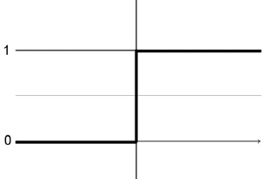
Un problema simple:
x₂
b
x₁
w₁
𝝨
y
w₂
x₂
x₁
Habemus Neurona!
Combinación Lineal
+
Función de Activación
Aprobado
Reprobado

Slide 5
Un problema simple:
x₂
x₁
𝝨
σ
y
x₂
x₁
Diagrama simplificado
Aprobado
Reprobado

Slide 6
Un problema simple:
x₂
b
x₁
w₁
𝝨
y
w₂
x₂
x₁
Queda encontrar w₁, w₂ y b
Aprobado
Reprobado

Slide 7
Un problema simple:
Cómo encontrar w₁, w₂, b:
Definimos una función costo que nos indique cuán lejos estamos de la mejor solución.
Buscamos los valores w₁, w₂ y b que minimicen la función costo mediante algún algoritmo de optimización.
x₂
x₁
Aprobado
Reprobado

Slide 8
Un problema simple:
Funciones costo:
Error cuadrático medio.
Error absoluto medio.
Entropía binaria.
Entropía binaria cruzada.
Todas miden cuán errada está la salida del modelo respecto al valor esperado.
x₂
x₁
Aprobado
Reprobado

Slide 9
Un problema simple:
Algunos algoritmos de optimización:
Fuerza bruta.
MonteCarlo.
Algoritmos Genéticos.
Gradient Descent (y hnos.).
x₂
x₁
Aprobado
Reprobado
Notes:
Regresión Logística. ??

Slide 10
Búsqueda por fuerza bruta:
Pruebo todos los valores posibles para los parámetros y me quedo con los óptimos.
Ventajas:
Garantiza encontrar los valores ótipmos.
Desventajas:
Inviable para espacios de búsqueda demasiado grandes.
La complejidad computacional escala exponencialmente con la cantidad de parámetros.

Slide 11
Busqueda Monte Carlo:
Pruebo una gran cantidad de valores random y me quedo con los mejores.
Ventajas:
Simple implementación.
No es necesario que la función costo sea derivable.
Desventajas:
No garantiza encontrar los mejores valores.
Complejidad exponencial con la cantidad de parámetros.

Slide 12
Algoritmos genéticos:
Pruebo N valores random, me quedo con los mejores, genero nuevos N valores combinando los mejores.
Ventajas:
Suele converger más rápidamente que métodos puramente aleatorios.
No es necesario que la función costo sea derivable.
Desventajas:
No garantiza encontrar los mejores valores.

Slide 13
Gradient Descent y derivados:
Muevo los parámetros reiteradamente en la dirección que se minimiza el costo (gradiente).
Ventajas:
Converge más rápido que métodos puramente aleatorios.
Complejidad lineal respecto a la cantidad de parámetros.
Desventajas:
No garantiza encontrar los mejores valores.
La función costo debe ser derivable respecto a los parámetros.

Slide 14
El problema con el escalón:
Para aplicar gradient descent, es necesario tener derivadas parciales no nulas de la función costo.
b
x₁
w₁
𝝨
y
w₂
x₂
La derivada es siempre 0

Slide 15
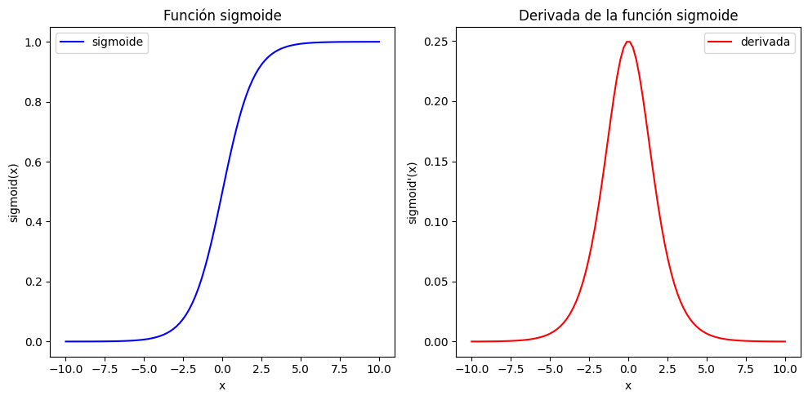
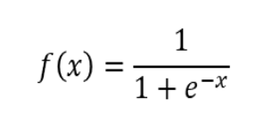
Función sigmoide:
Un escalón un poco redondeado.

Slide 16
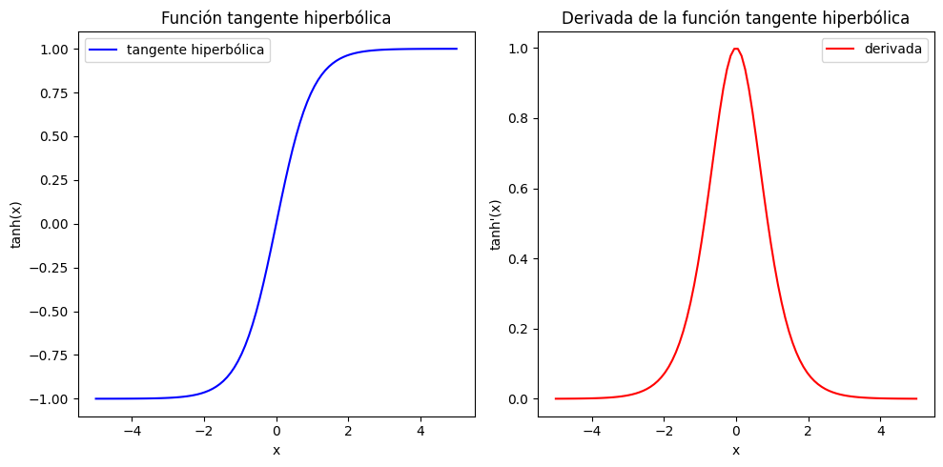
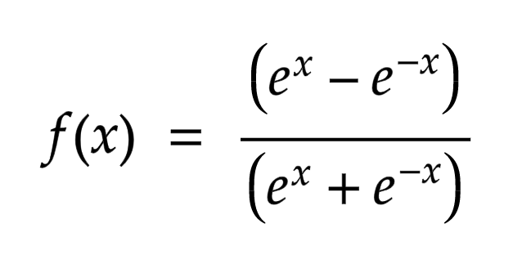
Tangente Hiperbólica:

Slide 17
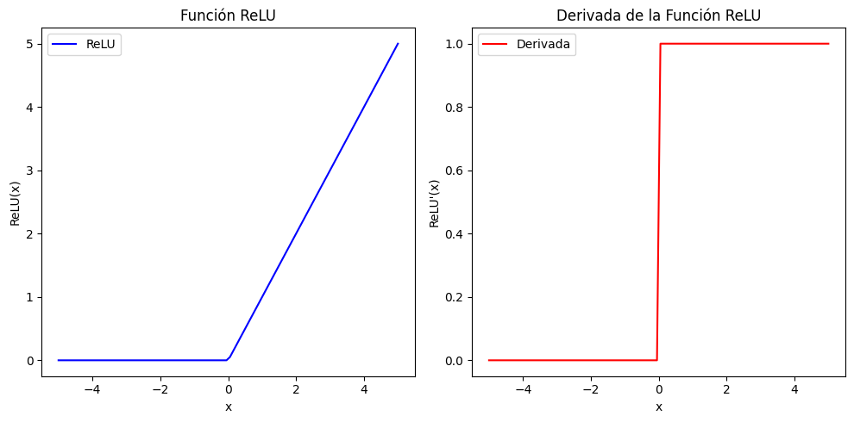
ReLU:
Rectified linear unit.

Slide 18
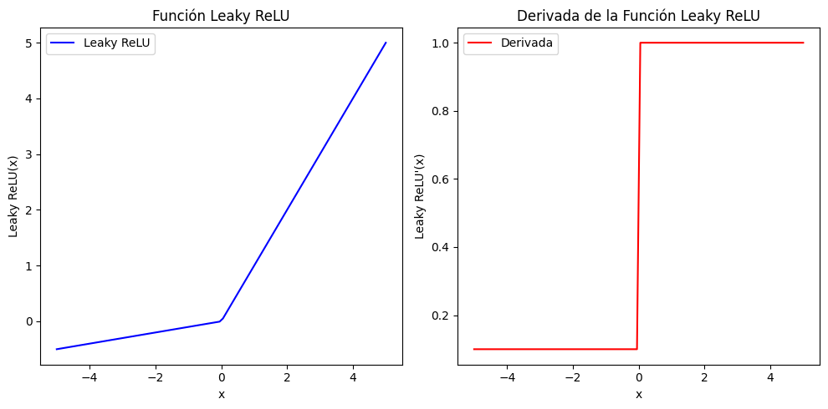
Leaky ReLU:
La derivada nunca es cero.

Slide 19

Un problema un poco menos simple:
Una única neurona puede modelar fronteras de decisión con forma de recta, plano o hiperplano.
x₂
x₁
Aprobado
Reprobado

Slide 20
Perceptrón multicapa:
x₂
w¹_{1,1}
x₁
𝝨
σ
w²_{1,1}
w¹_{1,2}
𝝨
σ
y
w¹_{2,1}
x₁
x₂
𝝨
σ
w²_{1,2}
w¹_{2,2}
Aprobado
Reprobado
(Obviamos los biases “b” en el diagrama)

Slide 21
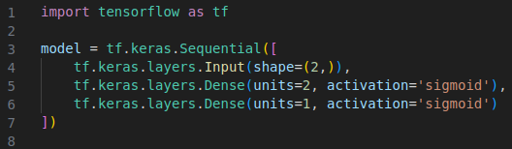
Perceptrón multicapa:
w¹_{1,1}
x₁
𝝨
σ
x₂
w²_{1,1}
w¹_{1,2}
𝝨
σ
y
w¹_{2,1}
x₂
𝝨
σ
w²_{1,2}
w¹_{2,2}
x₁
Aprobado
Reprobado

